Slide 1
졸업 논문
단방향 순환형 1vs1 전투 게임에서
맵 구조가 전투 리듬 사이클에 미치는 영향
— 루덴스를 중심으로
미니 실험
설계안
고서연
게임공학과
2021180002
연구 자료

Slide 2
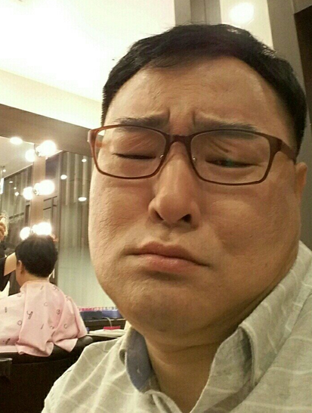
하고 싶은 말
후기 아니고 전기
왜 번거롭게 미니 실험이라는걸 따로 해야 하는데?
전투 리듬의 진입, 유지, 이탈 3단계는
모두 이동 거리와 공격 여부에 달려 있습니다.
그런데 그 이동 거리와 공격 범위(여부)를 결정하는 게
무기들의 집합인 덱 입니다.
그럼 연구 주제는 맵 구조가 전투 리듬 사이클에 미치는 영향
이니까 덱은 변수로 두면 안 되지. 고정 덱으로 실험하자.
덱을 고정하면, “맵 때문이 아니라 해당 덱을 쥐여줘서 그런 결과가 나온 거야”
라는 편향 논란이 생깁니다. 또한, “왜 이 맵에서는 이동 6이 자주 쓰였는가?”
“왜 이 맵에서는 주먹 비중이 급증했는가?”같은 질문에 답할 수 없게 됩니다.
무엇보다, 덱은 종속 변수입니다.
플레이어가 '이 맵에선 이걸 쓸 수밖에 없네'라고 느끼고 선택한
결과가 맵의 특성을 더 적나라하게 보여주는 데이터라고 판단했습니다.
손교수님

Slide 3
문서 목적 및 연구 질문
덱 구성이 자유롭게 허용된 환경에서도,
맵 구조에 따른 전투 사이클의 경향성이 관측 가능한지를
사전에 검증하기 위한 탐색적 실험
1. 덱 구성의 자율성이 플레이어의 무작위 선택으로 이어져 데이터를 오염시키는지
2. 플레이어가 승리를 추구하는 과정에서 덱 구성이 특정한 메타로 수렴하는지
여부를 확인해 본 실험의 실험 방법에 반영한다.
연구 질문
질문 1 | 맵의 구조적 특징(직선/코너)이 플레이어의 무기 및 이동 거리 선택에 결정적인 영향을 미치는가?
질문 2 | 반복된 대전을 통해 플레이어들은 해당 맵에 최적화된 전략을 찾아내는가?
질문 3 | 맵이 변경되었을 때, 기존 유리했던 덱 조합 전략이 얼마나 빠르게 변화하거나 폐기되는가?

Slide 4
실험 방법
실험 절차
기본 1vs1 턴제 전투 규칙 (체력, 데미지 등)을 본 실험과 동일하게 적용.
실험 절차
맵 A의 구조를 1분간 공개하고, 각자 비공개로 승리를 위한 초기 덱을 구성하게 한다.
승리하기 위한 최적의 덱 구성과 플레이를 할 것을 강력히 주문한다.
<맵 A>
1단계 | 동일한 상대와 연속 3~5판 대전을 수행한다.
2단계 | 패배한 플레이어에게는 덱을 수정할 우선권을 부여하여, 카운터 전략을 유도한다.
3단계 | 승률이 5:5로 수렴하거나, 양측의 덱 구성이 더 이상 변하지 않을 때까지 진행한다.
<맵 B>
1단계 | 예고 없이 전장을 맵 B로 교체한다.
2단계 | 첫 판은 맵 A에서 사용했던 최종 덱을 그대로 사용하도록 권장한다.
3단계 | 이후 연속 대전을 통해, 덱 구성이 맵 B의 구조에 맞춰 어떻게 변화하는지 관찰한다.

Slide 5
분석 계획
데이터 기록 및 가설 검증
승패 기록을 넘어 선택과 판단의 이유에 주목한다.
기록 데이터
정량적 데이터
정성적 데이터
맵 종류, 선/후공, 총 턴 수, 승패 결과, 덱, 턴 별 사용 무기
매 판 종료 후 양측 플레이어에게 묻는다.
“왜 덱을(이동 거리/무기) 바꿨는가? 맵 때문인가, 상대 때문인가?”
(맵 B 전환 직후) "아까 쓰던 덱이 이 맵에서도 통하는가?
안 통한다면 그 이유는?
...
사용 무기의 평균 이동 거리,
각 무기의 채택 빈도 및 사용 횟수
...
수집된 데이터를 바탕으로 다음 가설을 검증한다.
가설 1 | 직선 위주의 <맵 A>에서는 '이동 거리 4 이상'의 무기 구성 비율이 점진적으로 증가할 것이다.
가설 2 | 코너 위주의 <맵 B>로 전환되면, '이동 거리 3 이하' 및 '범위 공격’ 무기 위주로 덱이 재편될 것이다.
위 경향성이 뚜렷하게 관찰될 경우, 본 실험에서 덱을 고정하지 않고 '자유 덱 + 승리 인센티브' 방식을 채택한다.

